Slide 1
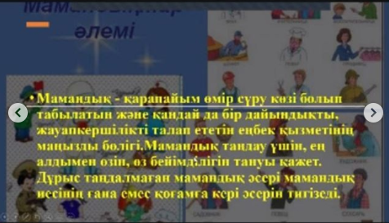
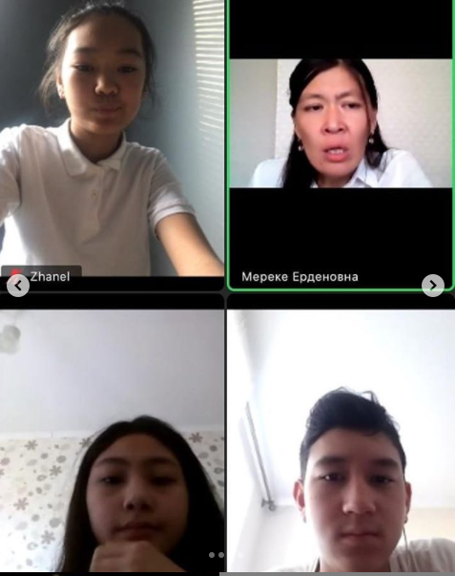
КГУ «СОШ №81» ул. Гапеева 1 Б
школьная газета
«School time»
Выпуск №23
от 07.09.2020 года
Сынып сағаттар
9 "Е"сыныбында "Мен кім боламын?" атты тақырыбында сынып сағаты зум арқылы өткізілді. Сынып сағатының мақсаты - оқушылардың білім шыңына талпынуда алғашқы қадам жасаулары үшін бойларында қандай қасиеттер болу керек, неге бейімделу керектігі жайлы ойларын білу, болашақта мамандық таңдауына ықпал ету, ой бөлісу . сынып сағатында мына мәселелер қарастырылды Мамандық таңдауда нені есепке алу керек? 1)Адамның қандай қасиеттері кәсіби түрде қажет? 2)Адам кәсіби жұмыста қалай табысқа жете алады? 3) «Маман иесі» дегенді қалай түсінуге болады?

Slide 2
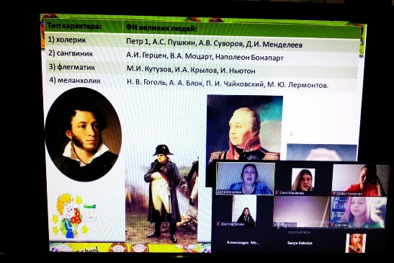
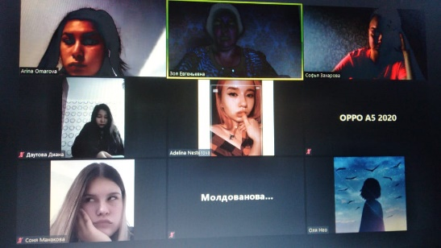
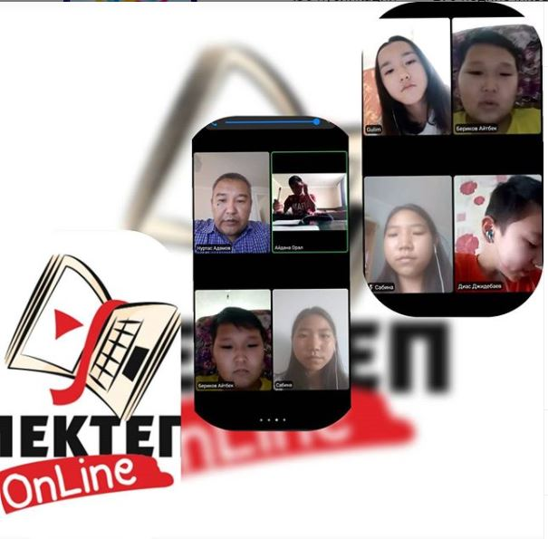
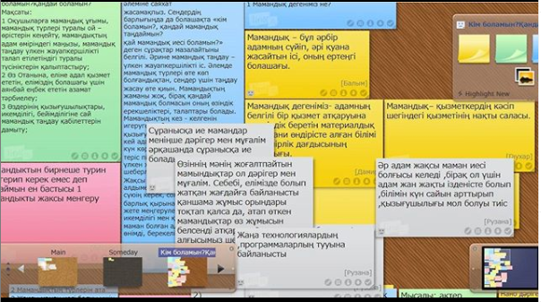
Классный час на тему
«Кто я? Какой я?» Цель: Способствовать развивать умение исследовать
качества своей личности
Мақсаты: "Мектептен тыс" үйірме жұмыстарына жәнеде сабақ үлгерімі төмен оқушылардың басқа қы-рынан ашу.
№81ЖББОМ 7"Е" сынып оқушылары. Сынып же-текшісі: Адамов Н.
07.09.2020 прошел классный час, на тему "За гранью возможностей", с участием 5"Б" класса и классного руководителя Айманбетовой М.Р.
11"Д" сыныбында өткен Кім боламын? Қандай боламын ? атты сынып сағаты . Lino онлайын тақтасы арқылы оқушылар тақырып бойынша өз ойларымен бөлісті. Сынып жетекшісі: Кариева М. С.

Slide 3
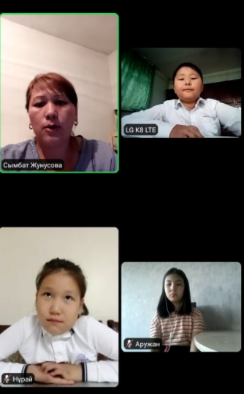
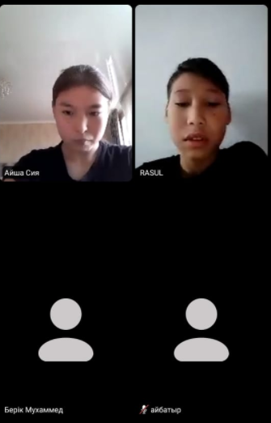
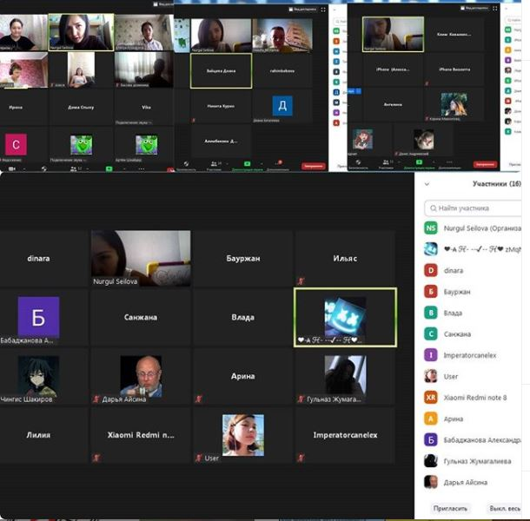
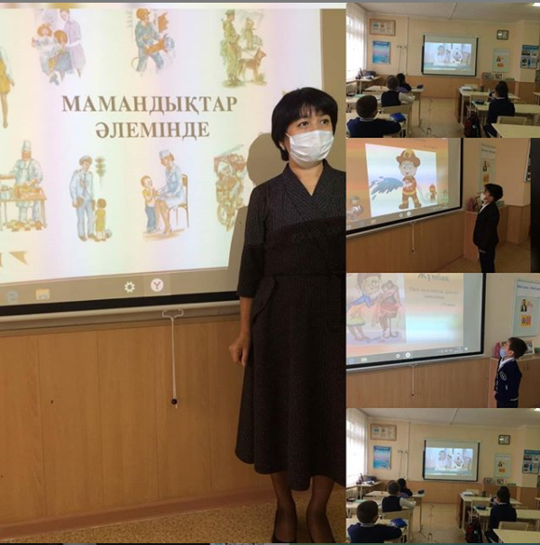
6 «Е» сыныптың "Мүмкіндіктен тыс" сынып сағаты өтті. Сынып жетекшісі Жунусова Сымбат Қайроллаевна , 15 бала қатысты, барлығы 30 бала
08.09.2020 прошел на тема "Энергетические уровни" с участием 8"А", 8"Б", 8"В"и 8"Г« классов предметник учитель: Сейлова Н. Ж.
Білім алушылардың бойында ішкі психоло-гиясына, әлеуметтік мән-ділікті реттейтін қызмет түрлеріне тәрбиелеу мақса-тында "Мамандықтар әлемінде" атты вариативтік курс 3"Ж" сыныбында ұйымдастырылды.Балалар алғашқы сабақта маман-дықтар туралы жұмбақтар шешіп, қызықты ақпараттар алды. Сынып жетекшісі: Омарова А. Б.

Slide 4
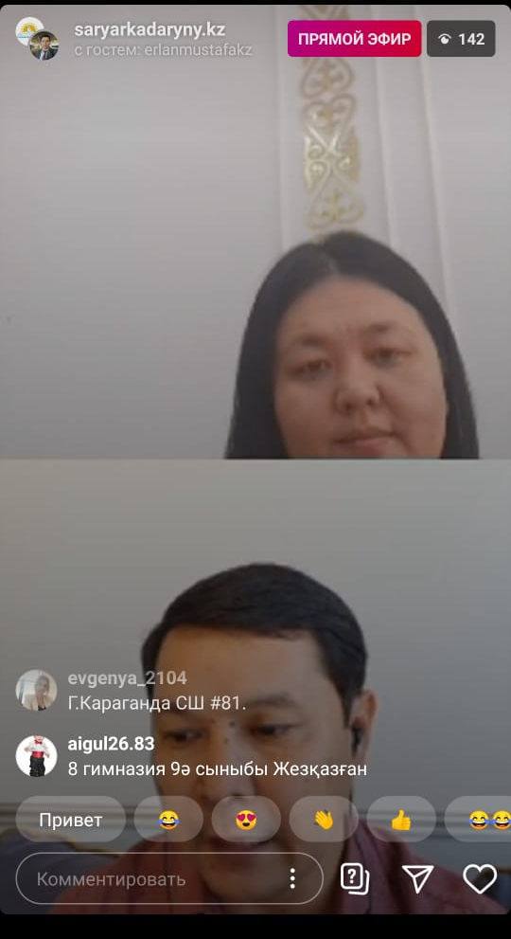
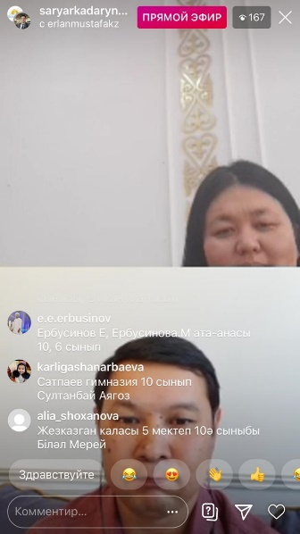
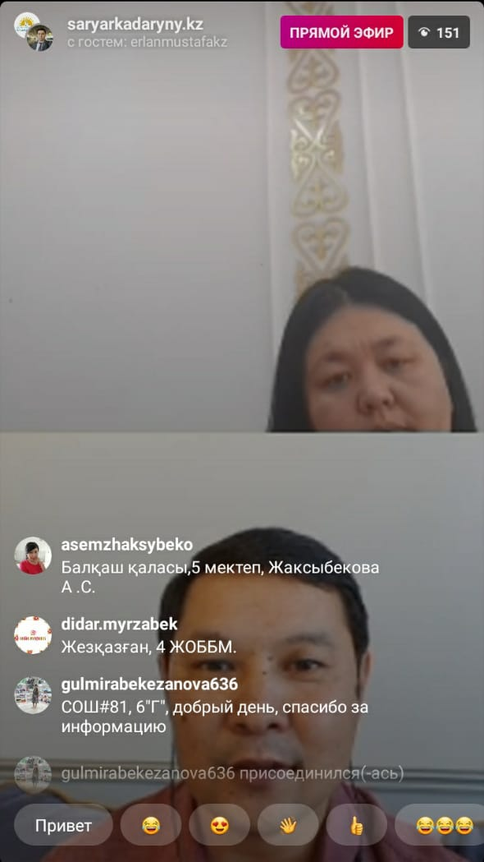
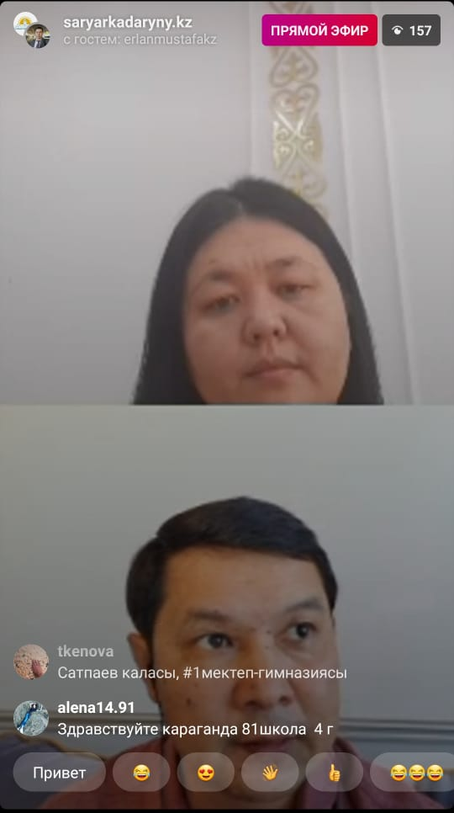
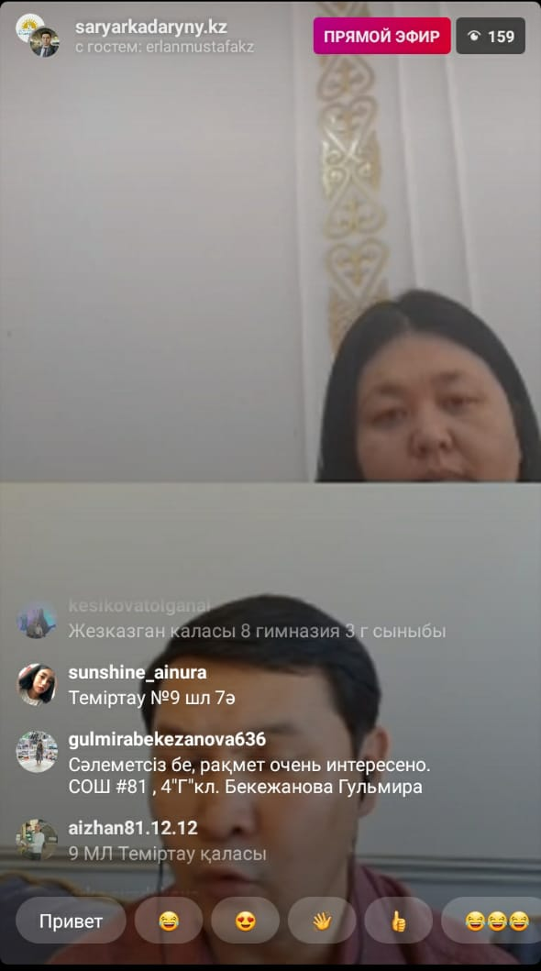
Құрметті ата- ана, оқушылар!
Қарағанды облысы әкімдігі , Қарағанды облысының білім басқармасы , "Сарыарқа дарыны" балаларға қосымша білім беретін аймақтық ғылыми практикалық орталығы оқушылар мен ата -аналарға бағытталған «Отбасы сағаты» облыстық жобасының кезекті эфирін жалғастыруда.
Қазақстандағы Отбасы күні апталығы аясында бүгінгі талқыланатын мәселе "Отбасы психологиясы".Спикер кәсіби психолог, бизнес - тренер
Ерлан Мұстафин. @erlanmustafakz Тікелей эфир 10 қыркүйек 2020 жылы сағат17.00 @saryarkadaryny.kz парақшасында өтеді.
✍ Акимат Карагандинской области , Управление образования Карагандинской области , РНПЦ "Сарыарқа дарыны" ДДО продолжает серию прямых эфиров областного проекта дополнительного образования по организации работы с родительской общественностью
«Час Семьи».
Тема эфира в рамках празднования Дня семьи в Казахстане "Психология семьи". Дата 10.09.2020г.
На странице инстаграм @saryarkadaryny.kz #чассемьи

Slide 5
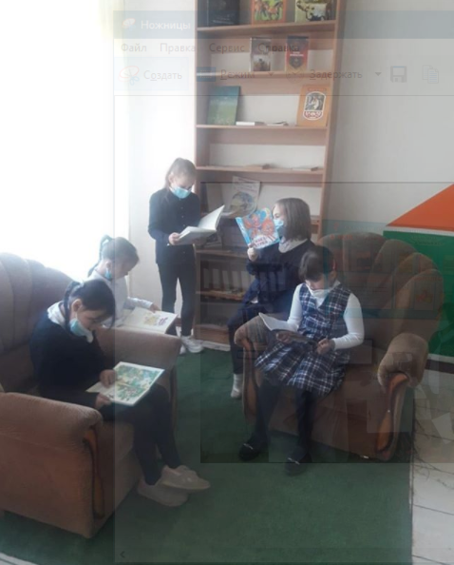
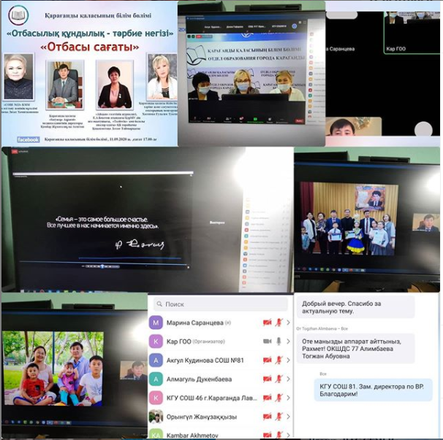
На переменках даром время не теряем, повышаем технику чтения. Как здорово, что появился такой уголок для чтения!
11 сентября, учащиеся, родители и учителя школы приняли участие в онлайн мероприятии "Час Семьи" по теме: "Семейные ценности – основа воспитания". Благодарим за полезную информацию!

Slide 6
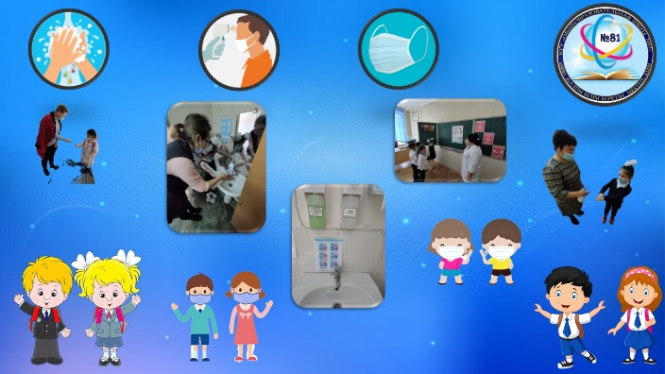
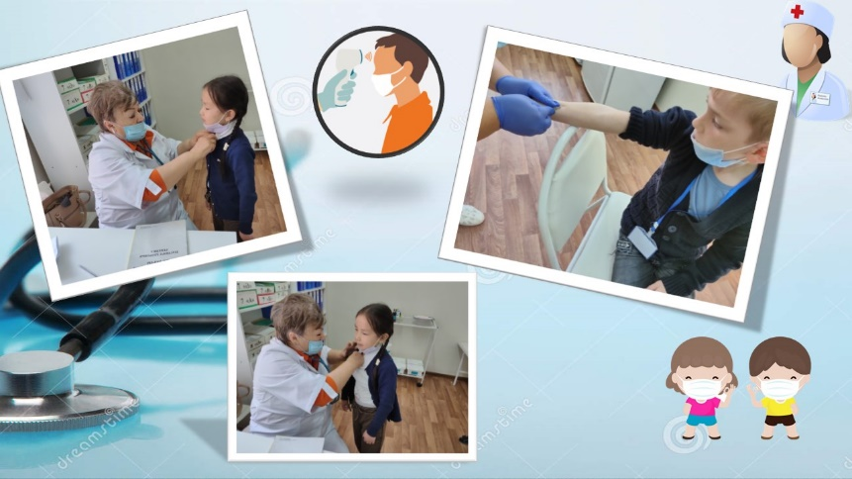
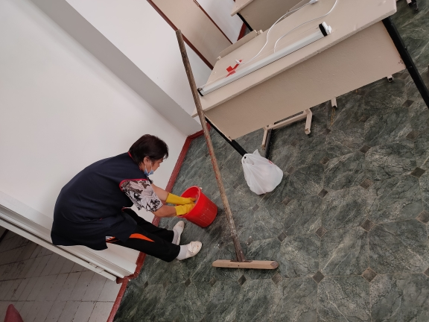
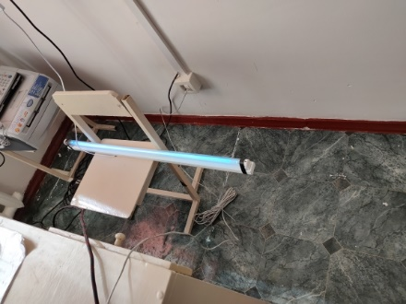
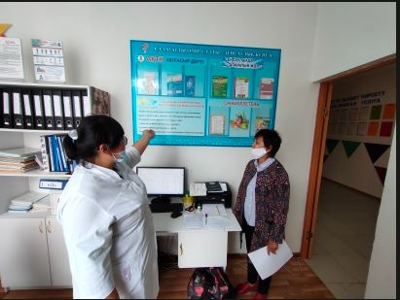
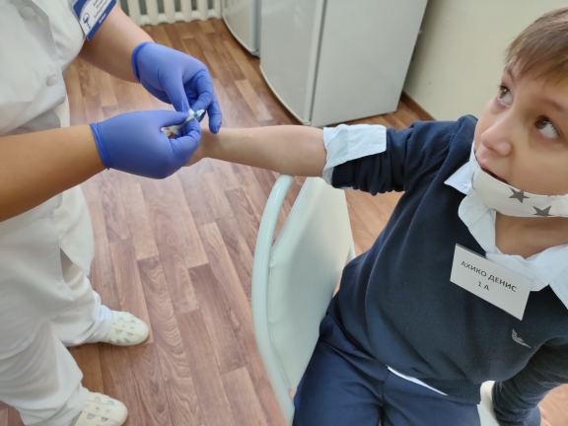
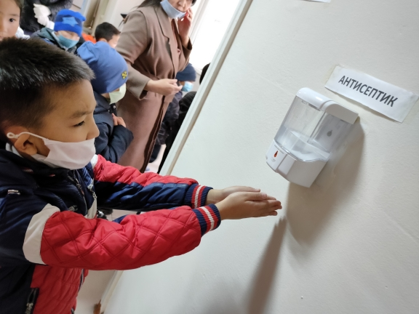
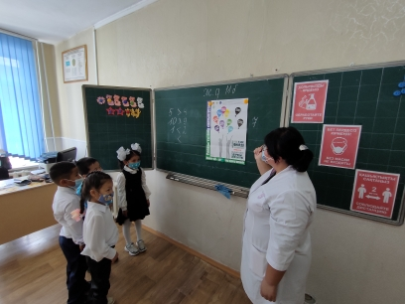
Мектептегі санитарлық жағдай туралы Елисеева Т.Л. сұхбаты

Slide 7
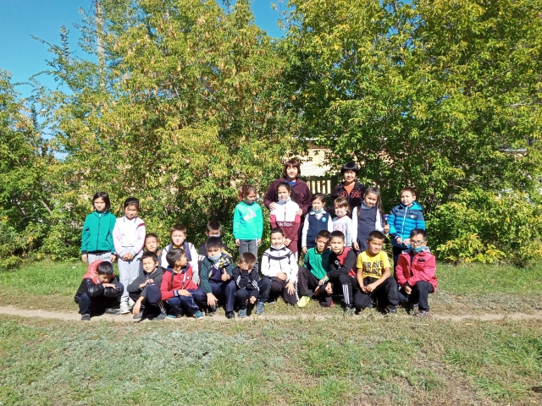
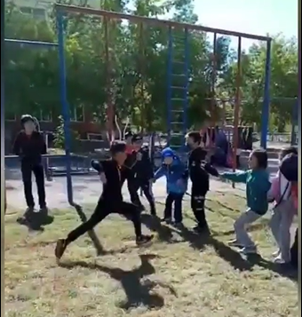
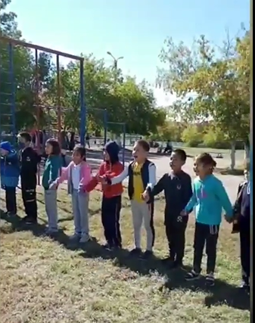
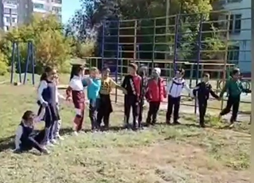
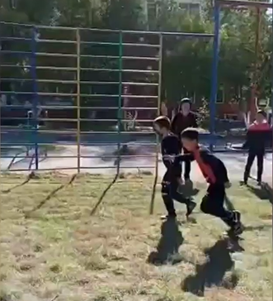
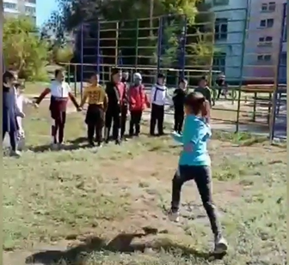
3"Ә" Кипшакбаева Шолпан Сатыбалдиновнаның сыныбы мен 3"Ж" Омарова Айзат Борашовнаның сыныбы денешынықтыру пәнінен топтық жарыс өткізді."Достық"жеңді деп балалар өте қуанышты көңіл-күймен тарасты.

Slide 8
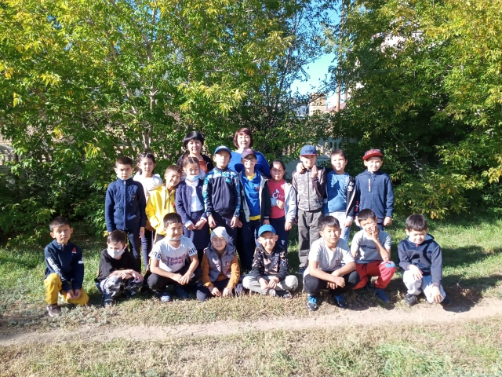
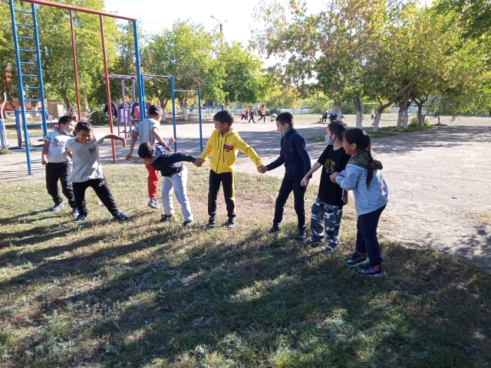
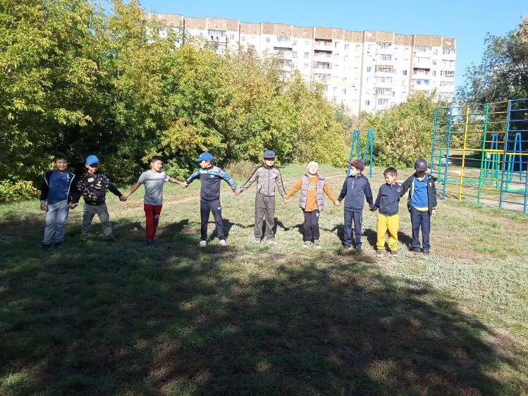
3"Ә"сыныбы мен 3"Ж" сыныбы біріге ойнаған ойындар өте көңілді өтті.

Slide 9
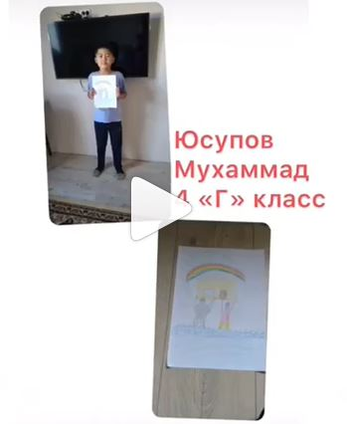
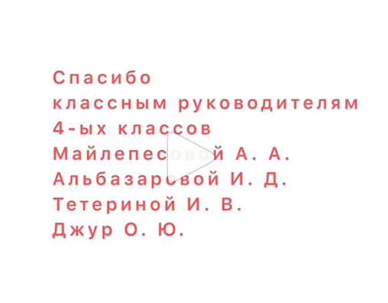
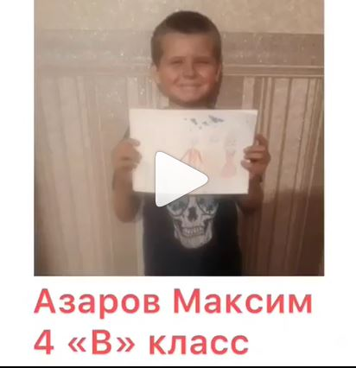
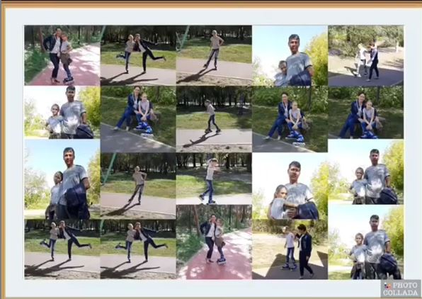
Казахстанцы сегодня отмечают День семьи. Этот праздник был включен в перечень праздников нашей республики в 2013 году. Тогда Указом Первого Президент РК – Елбасы Н.А. Назарбаева был утверждён новый праздник и определена дата его празднования – каждое второе воскресенье сентября. В этом году праздник выпал на 13 сентября. В честь праздника в СОШ №81 среди учеников 4-классов была организована внеклассная работа "Моя семья-моё богатство" Цель мероприятия сформировать у детей правильное понятие семейных ценностей и воспитать культуру межличностных отношений.

